Slide 1
جامعة بغداد
مركز
البحوث التربوية والنفسية
البحث الموسوم
دور الأنشطة المدرسية في تعزيز ثقافة التسامح والتعايش السلمي
في المرحلة الابتدائية
مقدم من قبل الباحثة: أ. م. د. حنان عزيز البغدادي
الى ندوة (دور المؤسسات التربوية والنفسية والاجتماعية في التعايش السلمي والتسامح
2018/3/13

Slide 2
كنتُمْ خَيْرَ أُمَّةٍ أُخْرِجَتْ لِلنَّاس
تَأْمُرُونَ بِالْمَعْرُوفِ وَتَنْهَوْنَ عَنِ
الْمُنكَرِ وَتُؤْمِنُونَ بِاللّهِ..
صَدَ قَ الله العَليُّ العَظيم
آل عمران - 110

Slide 3
الفصل الأول
مشكلة البحث: عرضت الباحثة معاناة المجتمع العراقي من جملة من مظاهر العنف نتيجة للصراعات والتحولات والتبدلات الاجتماعية مثل (الإرهاب والعولمة والطائفية والديمقراطية والفيدرالية ودينية مذهبية).
لذا كانت هذه الدراسة ضرورة
لتعزيز ثقافة التسامح والتعايش السلمي لتلامذة المرحلة الابتدائية
فتمحورت المشكلة حول ما شهده المجتمع العراقي بعد (2003/4/9) والوضع الاستثنائي له، سيما بعد ظهور العديد من الأفكار الهدامة مثل:

Slide 4
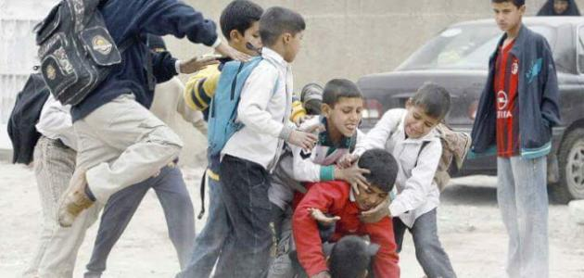
(الإرهاب والتطرف والتعصب والعنف)
التي أخذت تتسرب إلى نفوس تلامذة المدارس بأدوات مختلفة،
مما استوجب التأكيد على تأثير المدرسة على وسائطها

Slide 5
والتي يقع على عاتقها والكوادر العاملة
فيها مسؤولية كبيرة في
تنشئة الجيل الجديد على ثقافة
التسامح والتعايش السلمي.

Slide 6
تناولت أهمية كل من:
الأنشطة المدرسية: وما لها من أثرا كبير ودور فعال في بث السلوك الإيجابي والحماس في المتعلم، وتوجيه الذات، وتكوين الرغبات، وتنمية المهارات، وإشباع الكثير من متطلبات الجانب الوجداني لدى التلامذة.
التعايش السلمي: أكدت منظمة الأمم المتحدة للتربية والعلوم والثقافة
(اليونسكو) في الحث على ضرورة تعايش الأجيال الحاضرة مع أجيال المستقبل في
ظل أجواء يسودها السلام والأمان واحترام حقوق الإنسان، ويُعد العراق من
الدول التي تميزت بتنوعها الطائفي والقومي، فأصبح هذا التنوع ولظروف سياسية معقدة، يشكل تهديداً صارخاً لوحدته الوطنية، وعدم الاستقرار السياسي والأمني، وبروز ظاهرة التمييز بين التلامذة.

Slide 7
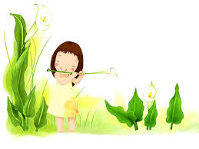
هدف البحث الى: التعرف على دور الانشطة التربوية التي
تساعد في تعزيز ثقافة التسامح والتعايش السلمي لتلامذة
المرحلة الابتدائية.
تحدد البحث بـ: بالانشطة المدرسية، والتي
تصاحب مقررات العام الدراسي ولكل
المستويات من الصف الاول الى
السادس الابتدائي.
تم تحديد كل من المصطلحات،
الأنشطة المدرسية، الثـقـافــة، التسامح، التعايش.

Slide 8
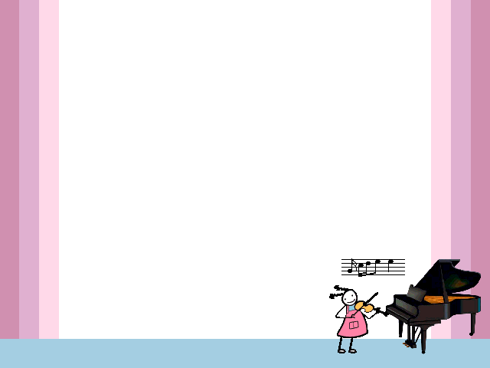
تضمن الفصل الثاني في اطاره النظري محوران:
الأول- الأنشطة المدرسية.
الثاني- آليات ثقافة التسامح والتعايش السلمي.
وكان من معطياته: إمكانية استثمار المناهج وطرق التدريس والأنشطة المدرسية في تعزيز التسامح وحقوق الإنسان، عن طريق اللعب، والنشاط الفني،
والنشاط القصصي،
والعمل اليدوي.

Slide 9
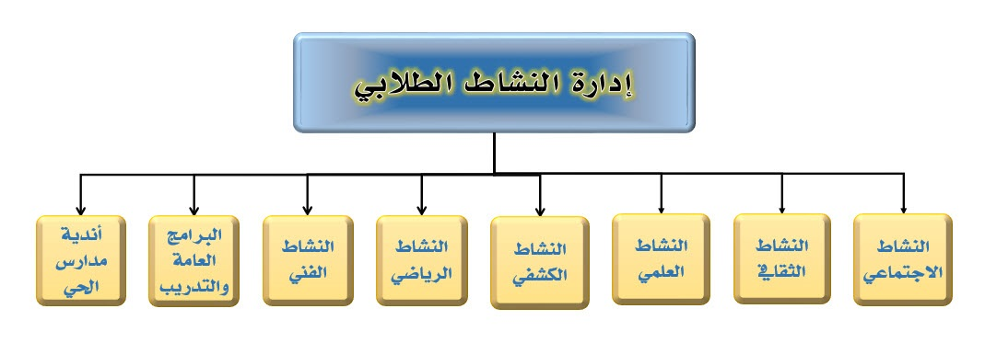
تستطيع الأنشطة المدرسية أن تسهم في حل مجموعة من المشكلات التي تواجه التعليم التقليدي مثل: الأنشطة
العلمية .. الاجتماعية .. الثقافية
الفنية .. والرياضية

Slide 10
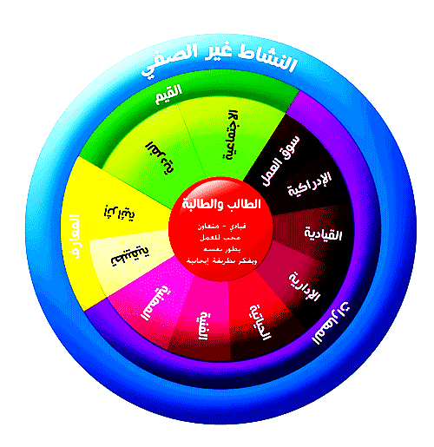
تتساوق الأنشطة المدرسية ومستويات الأهداف التعليمية ومميزات
طرق وأساليب التدريس والتي يُتأمل من المعلمين تفعيلها في
العملية التعليمية وكالآتي:
الفهم- التطبيق -التحليل -التركيب -التقويم –
الاستقبال -الاستجابة -التنظيم -التمييز –
الملاحظة -الادراك الحسي -التهيئة -التكيف
-الإبداع، ويطلق على ذلك كله بـ:
دائرة الانشطة

Slide 11
أما الدراسات السابقة فتناولت سبع دراسات،
أكدت معظمها على تأثير النشاطات المدرسية
على مستويات التلامذة في التحصيل الدراسي،
ولم تعثر على دراسة مطابقة
لموضوعة بحثها ، الا من بعض
الإشارات الطفيفة.

Slide 12
في الفصل الثالث: إتخذت الباحثة المنهج الوصفي كـ(أداة) للوصول
الى الهدف وذلك من خلال الأدبيات المتخصصة، والدراسات السابقة،
فضلاً عن مقررات المؤتمرات والندوات،ولم تغفل الإطلاع على البرامج
والمناهج التعليمية التي أقرتها وزارة التربية العراقية بما يتوافق
مع عينة واهمية وحاجة البحث:
وقد خلصت الى مجموعة من الاستنتاجات التي استدلت
بها على إمكانية تعزيز ثقافة التسامح والتعايش السلمي
من خلال الأنشطة المدرسية، أهمها:

Slide 13
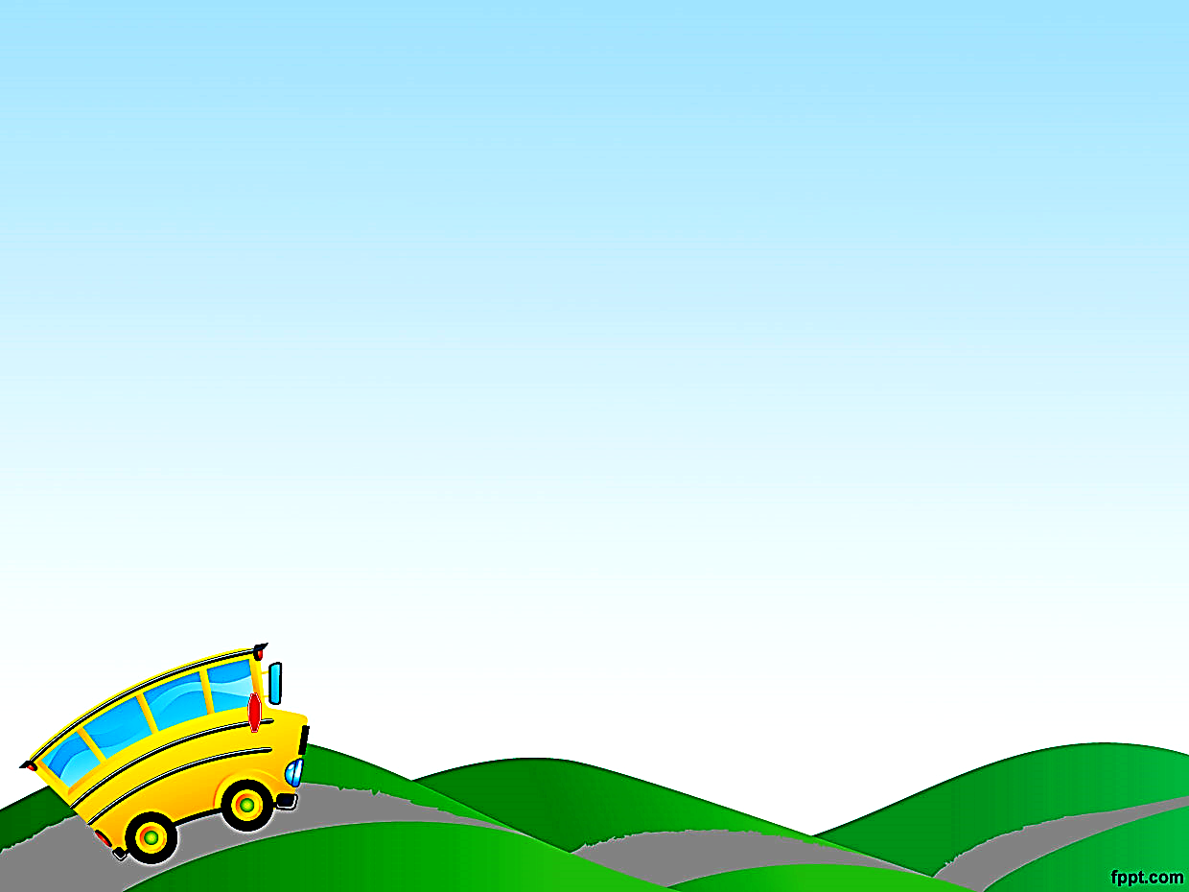
أن العالم وبجميع مكوناته ومناهجه السياسية والتربوية،
يسعى الى الحث على تكريس:
1-ممارسة الأنشطة المدرسية كعنصر مهم في غرس السلوك
الإيجابي، وإطفاء السلوك السلبي ومنه (العنف والتطرف).
2- الحث على ثقافة (التسامح والتعايش السلمي).
2-النزوع الى ثقافة التسامح والتعايش السلمي
بدءا من مرحلة الطفولة.

Slide 14
وقد أوصت الباحثة بتوجية مديريات التربية العراقية
بتبني واشاعة ثقافة التعايش السلمي في استراتيجيات
عملها عن طريق مقررات حقوق الانسان
واعتمادها كمقررات دراسية.

Slide 15
جاء في المقتراحات:
1-دراسة واقع الانشطة التربوية في العراق وآثارها على واقع الحوار
والتعايش السلمي لدى تلامذة المرحلة الابتدائية.
2-دراسة الكفاية التدريسية لمعلمي ومعلمات
المدارس الابتدائية في استعمال الانشطة
المصاحبة للدروس لتعزيز ثقافة
التسامح والتعايش السلمي،
في المدارس الابتدائية.

Slide 16
شكراً لأصغائكم

